Slide 1
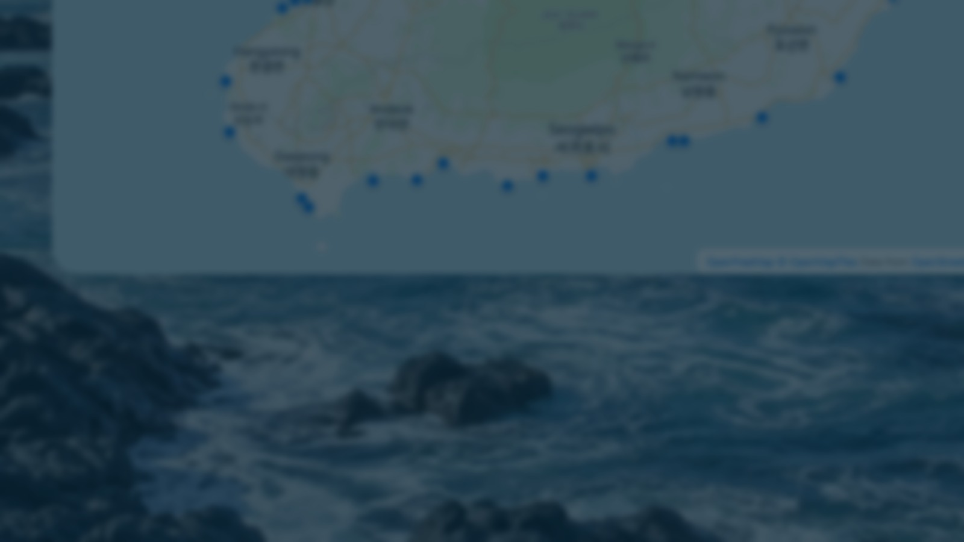
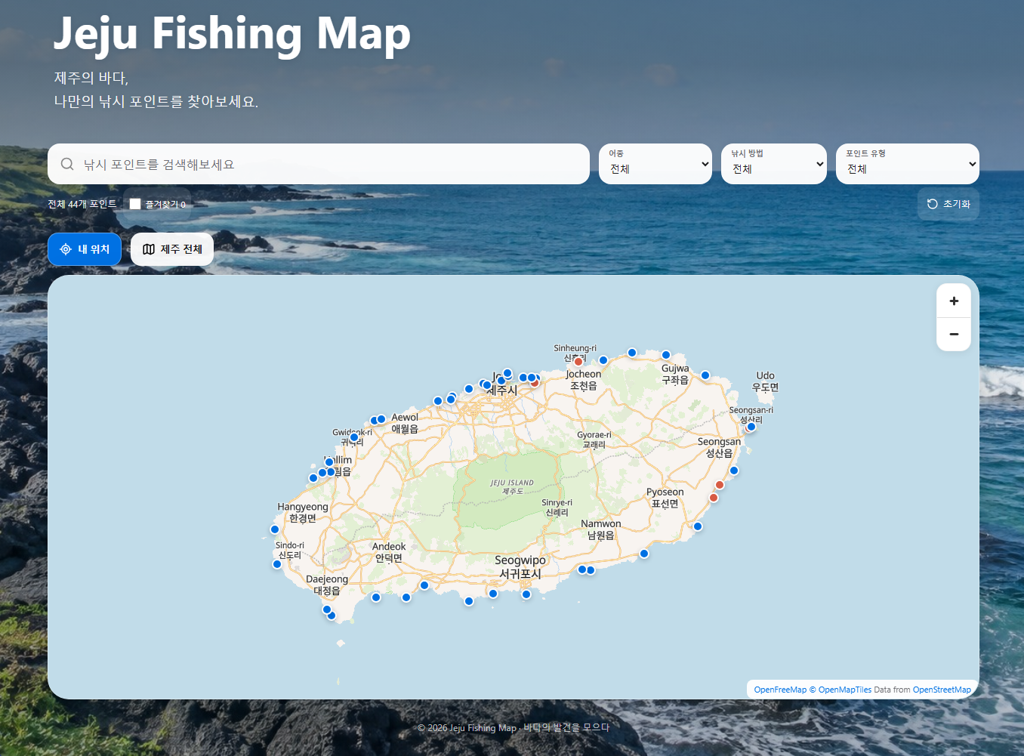
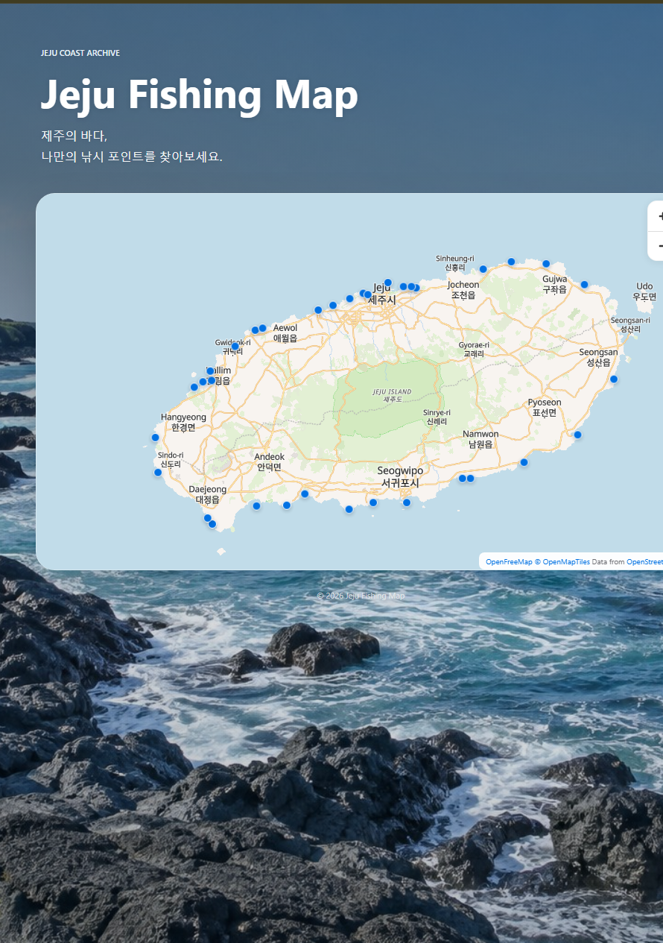
AI PROGRAMMING • MIDTERM PROJECT
낚시 지도
나의 도감
Jeju Fishing Map
& Collection
LIVE WEB APP
제주 낚시 포인트 탐색부터
개인 조과 도감·통계·업적까지
Vibe Coding · PRD · TODO · Agent Skills · GitHub
https://jeju-fishing-map.onrender.com

Slide 2








지도에서 기록까지, 하나의 흐름
출조 전 정보 탐색과 출조 후 기록을 한 웹앱 안에서 연결했습니다.
포인트 탐색
환경 확인
조과 기록
성장 확인
제주 지도·검색·필터
날씨·해상·공식 물때
사진·날짜·마릿수
통계·업적·다음 목표
44
31
24
34
좌표 확인 포인트
도감 어종·두족류
업적·배지
Git 커밋
핵심 사용자 흐름
도감 탐색 → 낚시 방법·채비 확인 → 지도에서 포인트 확인 → 조과 등록 → 컬러 해금 → 통계·업적 확인
Jeju Fishing Map & Collection

Slide 3
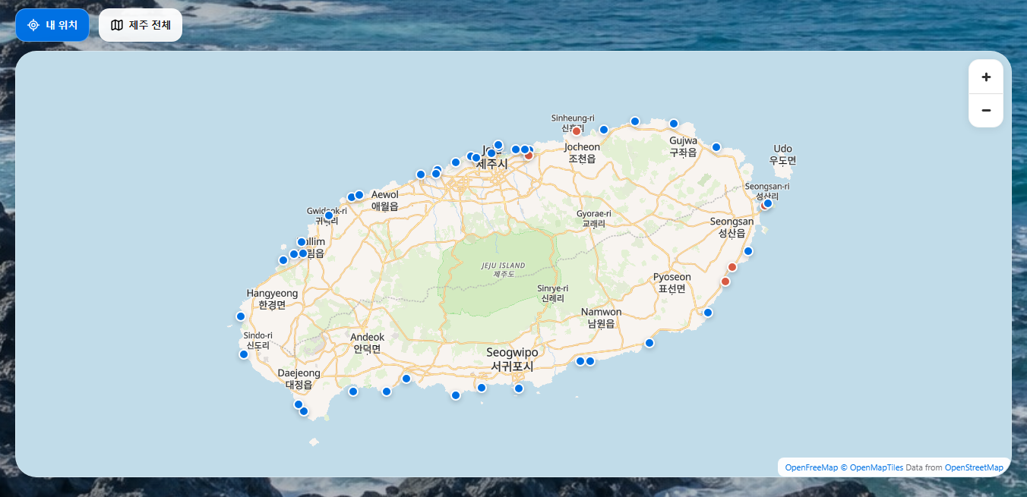



제주 낚시 지도
포인트만 보여주는 지도가 아니라 출조 전에 필요한 정보를 함께 확인하도록 만들었습니다.
MAP VIEW
검색·필터
어종, 낚시 방법, 포인트 유형으로 빠르게 탐색
즐겨찾기·현재 위치
내 위치에서 가까운 포인트와 저장한 장소 확인
날씨·해상·물때
기온, 바람, 파고, 수온, 공식 만조·간조 표시
편의·개인 정보
주변 화장실과 개인 메모, 숨은 포인트 구분
MapLibre + OpenFreeMap
44 verified points
Jeju Fishing Map & Collection

Slide 4
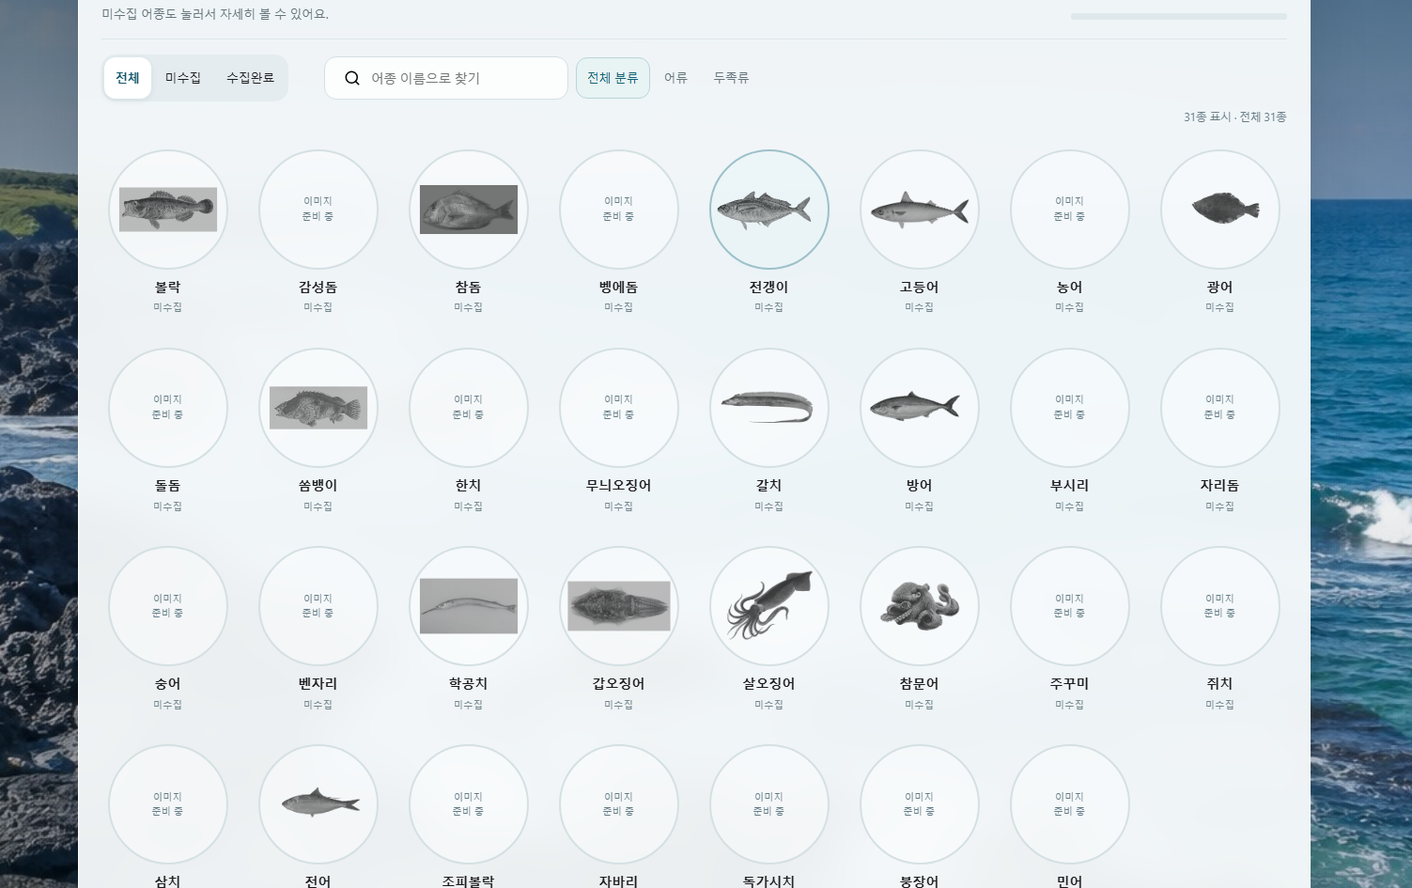
나의 낚시 도감
미수집 어종은 회색으로, 첫 조과를 등록하면 같은 이미지가 컬러로 바뀝니다.
COLLECTION
회색 → 컬러 해금
미수집
수집 완료
31종 도감
어종별 특징·낚시 방법·추천 채비
사진·날짜·마릿수·장소·메모 저장
마지막 기록 삭제 시 다시 잠금
Jeju Fishing Map & Collection

Slide 5
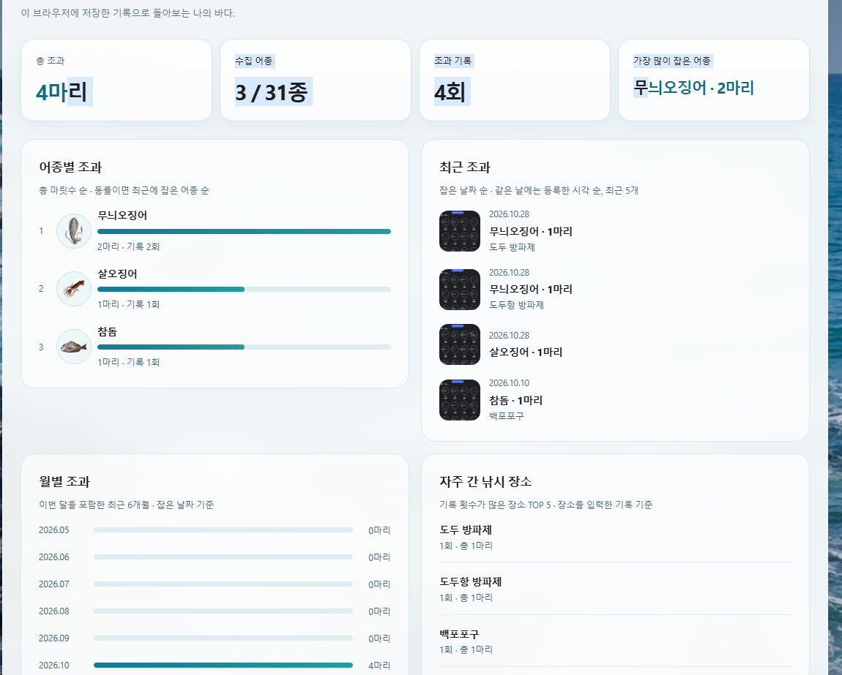
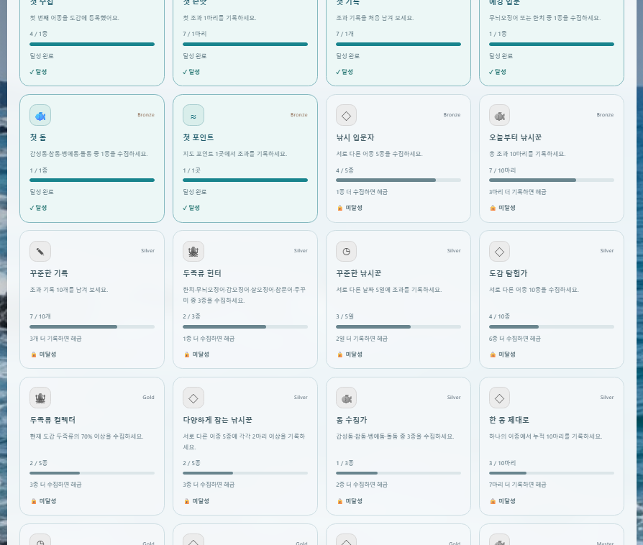
기록을 쌓으면 통계와 업적으로 연결
단순 저장에서 끝내지 않고, 기록을 다시 보고 다음 목표를 찾을 수 있게 했습니다.
CATCH STATISTICS
ACHIEVEMENTS
총 조과 · 어종별 · 월별 · 장소별
24개 배지 · 진행률 · 다음 목표
Jeju Fishing Map & Collection

Slide 6


PRD로 범위를 먼저 정했습니다
무엇을 만들지뿐 아니라, 이번 과제에서 만들지 않을 기능도 미리 구분했습니다.
이번 버전에 포함
이번 버전에서 제외
제주 낚시 포인트 지도와 환경 정보
로그인과 계정별 Cloud 동기화
31종 도감과 낚시 방법·추천 채비
자동 어종 사진 인식
사진·마릿수 조과 기록과 IndexedDB 저장
온라인 순위·SNS 공유
도감 해금·조과 통계·업적
별도 출조 일지와 서버 DB
PC·모바일 브라우저 실행
과도한 마커 클러스터링
핵심 기준: 1주일 과제 범위 + 실제 브라우저 실행
Jeju Fishing Map & Collection

Slide 7

TODO로 기능을 작은 단계로 나눴습니다
각 단계가 끝날 때 브라우저에서 확인하고 Commit·Push한 뒤 다음 작업으로 넘어갔습니다.
01
02
03
04
05
06
07
08
기본 화면
지도 기능
환경 정보
낚시 도감
조과 기록
지도 연결
통계
업적
지도 중심 UI
마커·검색·필터
날씨·해상·물때
31종·상세·이미지
IndexedDB·해금
도감→지도 필터
어종·월별·장소
24개 배지
완료 확인 방식
기능 구현 → 직접 실행 → 오류 수정 → TODO 체크 → Commit / Push
한 번에 전체 앱을 만들지 않고, 직전 단계에서 바뀐 부분부터 확인할 수 있게 했습니다.
Jeju Fishing Map & Collection

Slide 8



개발하면서 TODO도 바뀌었습니다
처음 계획을 그대로 지키기보다, 실제 테스트 결과와 화면 가독성을 기준으로 추가·수정·제외했습니다.
지도 기술
도감 확장
저장 구조
Leaflet + OSM → MapLibre + OpenFreeMap
10종 계획 → 31종
단순 저장 → IndexedDB v3
403 타일 오류 해결
제주 대상어 보완
사진·장소·업적 유지
장소 입력
후속 기능
범위 조정
자유 입력 → 자동완성 + ID
통계·업적 추가
Popup 링크·로그인·일지 제외
같은 장소 중복 집계 방지
쌓인 기록을 다시 활용
가독성과 과제 범위 유지
Jeju Fishing Map & Collection

Slide 9


프로젝트 전용 Agent Skills 4개
반복되는 검증 절차를 매번 다시 설명하지 않고 같은 기준으로 재사용했습니다.
fish-catalog-manager
catch-record-manager
어종 데이터·이미지·출처 검증
IndexedDB·마릿수·잠금/해금
31종 이미지와 지도 키 확인
2+3마리=5마리, 수정·삭제 확인
map-catalog-integrator
fishing-app-tester
도감→지도 필터 연결
전체 회귀 테스트
실제 URL·species key·뒤로가기 검증
지도·도감·기록·모바일 재검사
발견 (name·description) → 활성화 (SKILL.md) → 실행 (references·scripts)
Jeju Fishing Map & Collection

Slide 10


GitHub 기록과 검증
완성 후 한 번에 올리지 않고 기능 단위로 커밋하며 테스트 근거를 남겼습니다.
대표 커밋
feat: add working Jeju map with MapLibre
34
144
feat: add fishing spot search and filters
기능 단위 커밋
자동 테스트 통과
feat: add weather and marine conditions
feat: complete fish catalog data and species assets
29
LIVE
feat: add IndexedDB catch records and collection unlock
정적 검사 통과
Render 배포
feat: add catch statistics dashboard
feat: add achievement badge system
Public GitHub + Render 웹 배포
PRD · TODO · SKILL_USAGE · FINAL_TEST_REPORT 연결
Jeju Fishing Map & Collection

Slide 11

직접 부딪힌 문제와 수정
AI가 코드를 만들어도 실제 화면과 데이터를 직접 확인해야 했습니다.
지도 타일 403
좌표 정확성
OpenStreetMap 타일 접근 차단
이름만 보고 임의 좌표를 넣을 위험
→ MapLibre + OpenFreeMap으로 전환
→ 확인된 44곳만 표시, 미확인은 분리
도감 로딩 실패
어종 이미지 품질
새 JS 404·IndexedDB 오류가 전체 도감을 막음
배경·잘림·비슷한 실루엣 문제
→ 정적 도감과 기록 로딩을 분리
→ 출처·라이선스·투명 이미지 재검증
가장 중요한 원칙: 확인하지 못한 좌표·이미지·출처는 그럴듯하게 채우지 않기
Jeju Fishing Map & Collection

Slide 12

Vibe Coding을 하면서 느낀 점
빠르게 시도할 수 있었지만, 방향을 정하고 결과를 확인하는 일은 직접 해야 했습니다.
좋았던 점
아쉬웠던 점
지도·API·IndexedDB처럼 낯선 기능도 빠르게 시도
요구사항이 모호하면 원하는 결과와 달라짐
화면을 직접 본 뒤 디자인과 기능을 바로 수정
좌표·이미지·출처는 직접 검증해야 함
반복 코드와 기본 구조 작성 시간을 줄임
새 기능이 기존 기능을 깨뜨릴 수 있어 회귀 테스트 필요
TODO와 Skill을 이용해 같은 절차로 다시 검증
기능이 빠르게 늘어나 범위를 계속 조정해야 함
배운 점: AI가 코드를 빠르게 만들어도, 기능의 우선순위와 최종 판단은 직접 해야 한다.
Jeju Fishing Map & Collection

Slide 13


CONCLUSION
단순한 지도에서
기록이 쌓이는 낚시 앱으로
지도 → 도감 → 조과 기록 → 통계 → 업적
LIVE DEMO
GITHUB
PRD와 TODO로 범위를 나누고
jeju-fishing-map
.onrender.com
gwichaneum/
jeju-fishing-map
Skill로 반복 검증 절차를 만들고
Git으로 변화 과정을 기록했습니다.
최종 결과
브라우저에서 실행 가능한
제주 낚시 지도·도감 웹앱 완성
감사합니다

